Slide 1


Bài 5: Mấy và mấy
Tiết 3
Ban biên tập AES

Slide 2

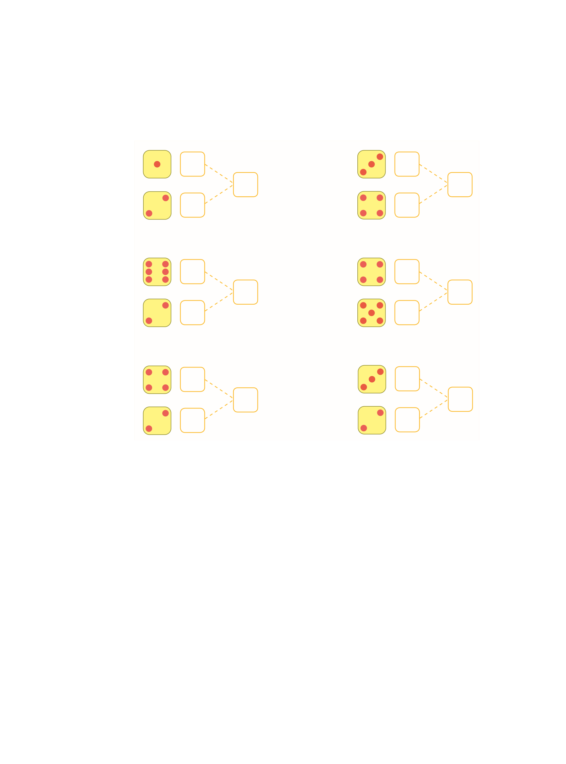

1
?
3
?
2
?
?
?
?
?
?
?
1. Số ?
?
?
?
?
?
?

Slide 3



Hãy cùng mình điền số vào chỗ trống nhé.
?
1
?
3
?
2

Slide 4
Hãy cùng mình điền số vào chỗ trống nhé.
?
3
?
7
?
4

Slide 5
Hãy cùng mình điền số vào chỗ trống nhé.
?
6
?
8
?
2

Slide 6
Hãy cùng mình điền số vào chỗ trống nhé.
?
4
?
9
?
5

Slide 7
?
Hãy cùng mình điền số vào chỗ trống nhé.
4
?
6
2
?

Slide 8
?
Hãy cùng mình điền số vào chỗ trống nhé.
3
?
5
2
?

Slide 9


Slide 10
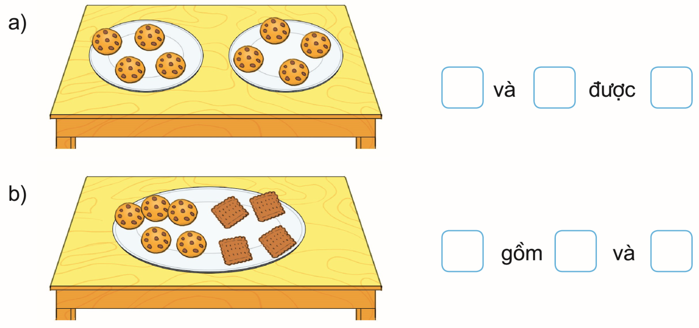
?
?
?
2. Số ?
?
?
?

Slide 11

a)
?
?
?
8
4
4
gồm
và

Slide 12

b)
?
?
?
9
5
4
gồm
và

Slide 13



2
1
?
?
3. Số ?
?
?
?
?
?
?
?
?

Slide 14




Đố các bạn có bao nhiêu viên kẹo màu vàng, bao nhiêu viên kẹo màu đỏ trong hình?
?
2
?
1

Slide 15
Đố các bạn có bao nhiêu viên kẹo màu vàng, bao nhiêu viên kẹo màu đỏ trong hình?
?
4
?
3

Slide 16
Đố các bạn có bao nhiêu viên kẹo màu vàng, bao nhiêu viên kẹo màu đỏ trong hình?
?
2
?
4

Slide 17
Đố các bạn có bao nhiêu viên kẹo màu vàng, bao nhiêu viên kẹo màu đỏ trong hình?
?
4
?
1

Slide 18
Đố các bạn có bao nhiêu viên kẹo màu vàng, bao nhiêu viên kẹo màu đỏ trong hình?
?
5
?
3

Slide 19
Đố các bạn có bao nhiêu viên kẹo màu vàng, bao nhiêu viên kẹo màu đỏ trong hình?
?
7
?
2

